Slide 1
Linux
Linux

Slide 2


C9
https://c9.io
클릭
1. aws에 로그인 한 뒤, 클릭

Slide 3
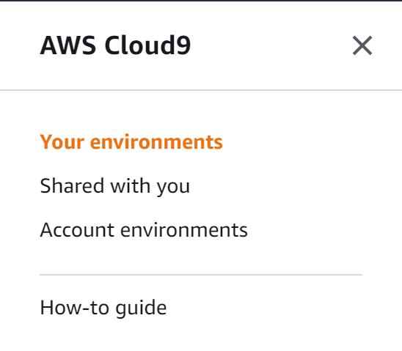
C9
클릭

Slide 4
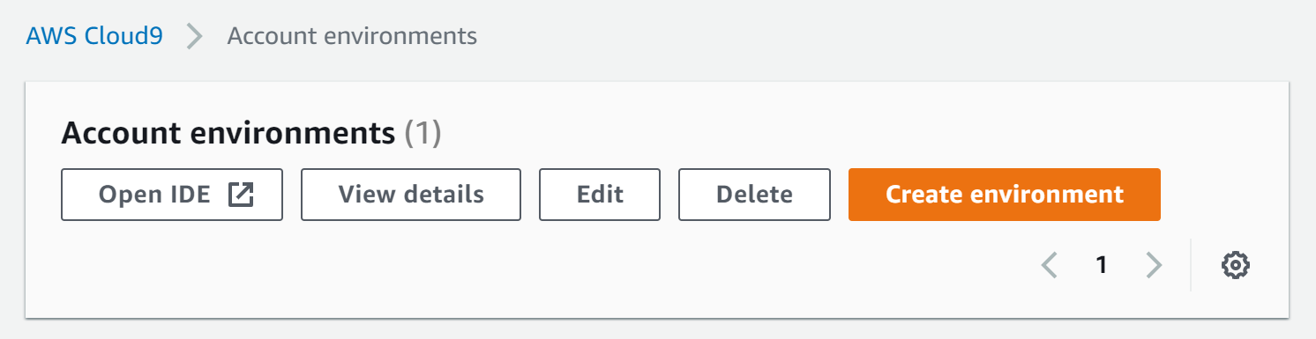
C9
클릭

Slide 5
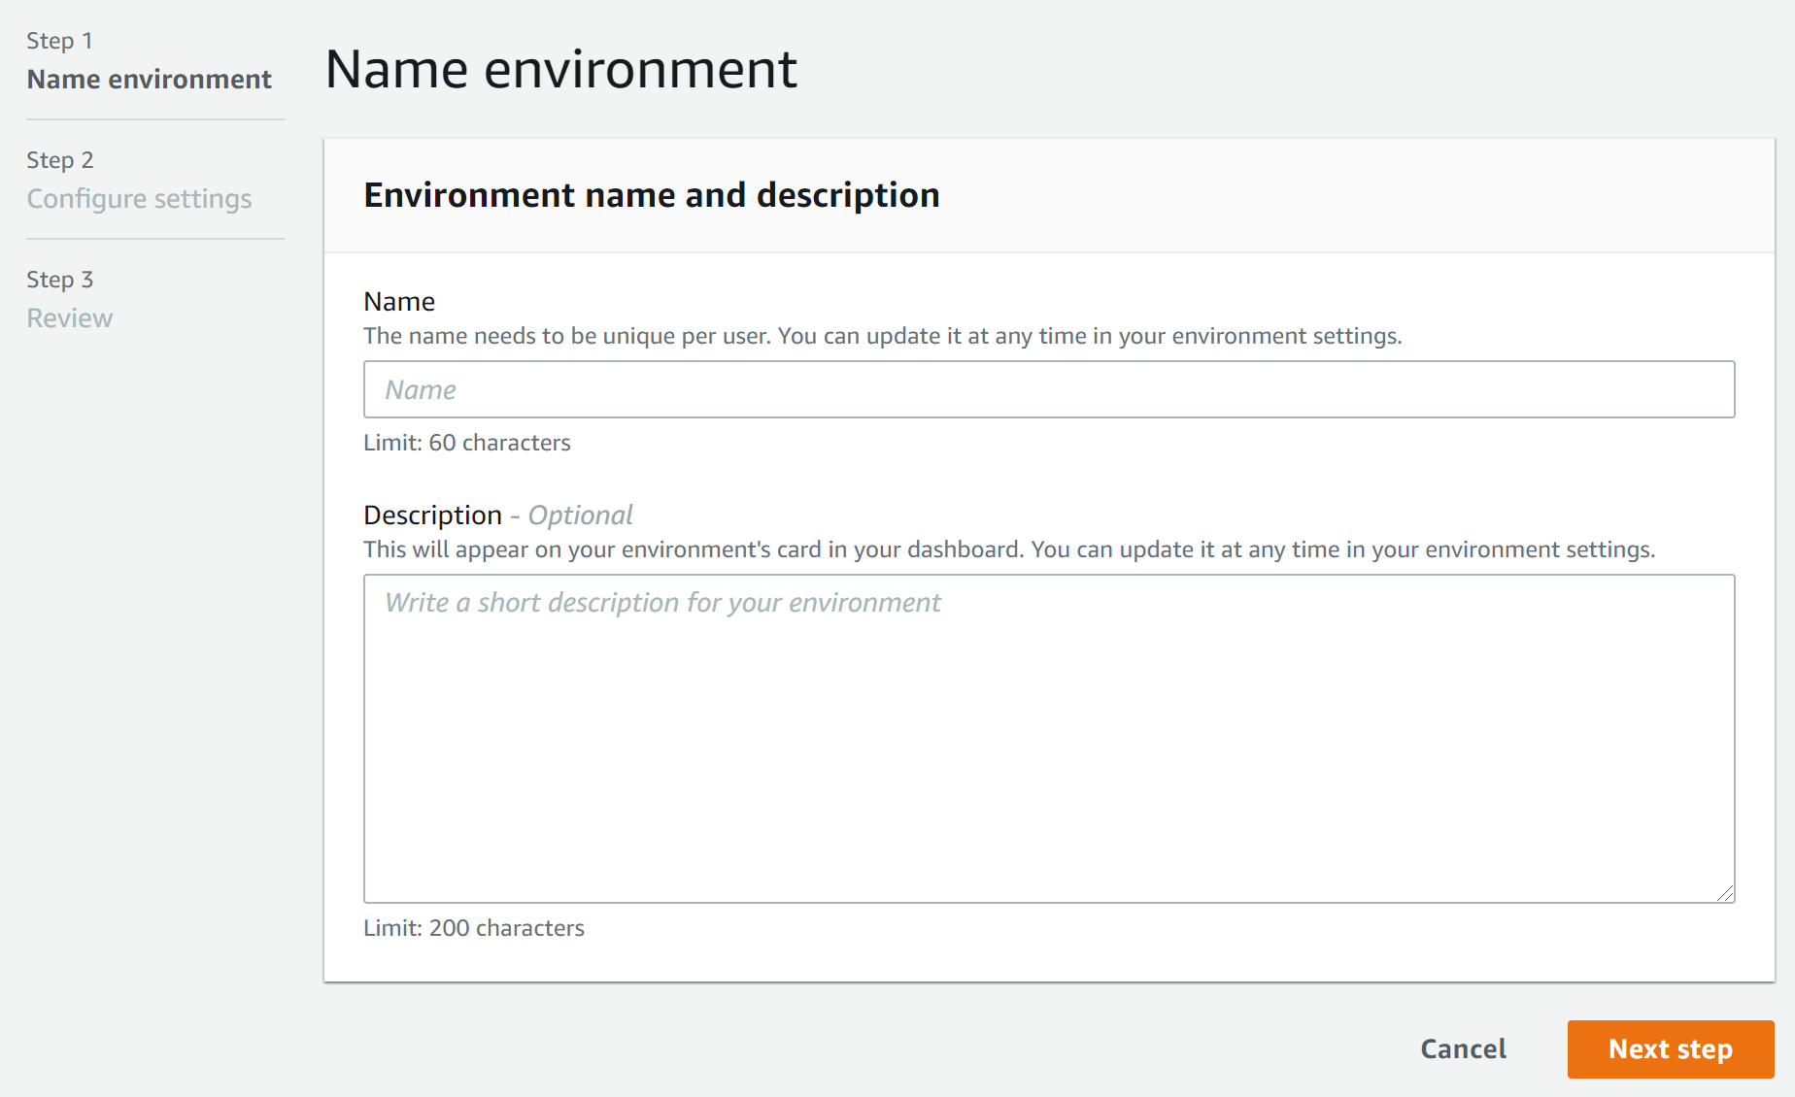
C9
컴퓨터 이름
컴퓨터 설명
이름 및 설명 쓰고 Next step 클릭

Slide 6
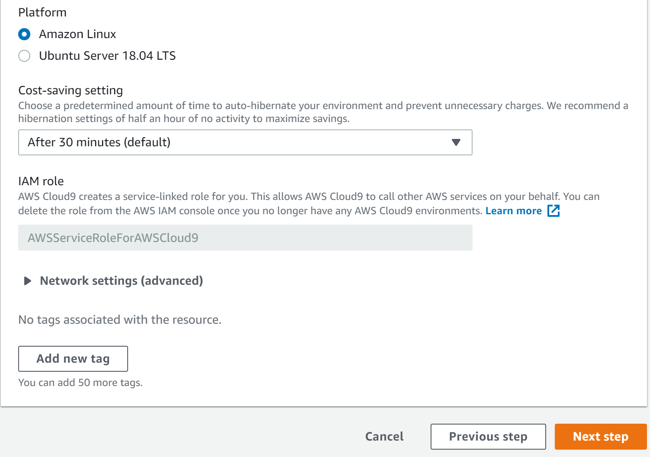
C9
밑을 스크롤한 다음 Next step 클릭

Slide 7
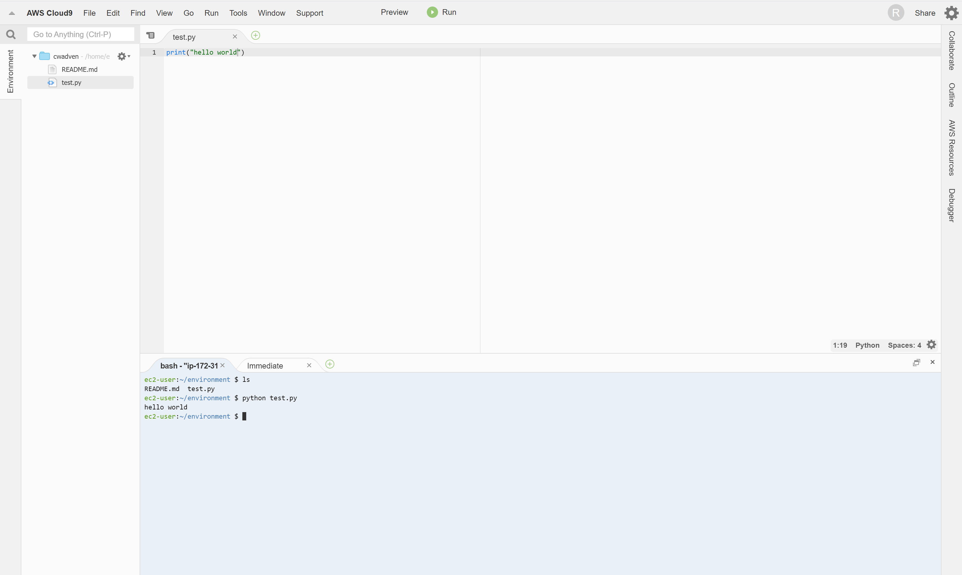
C9
기다리면 이런 창이 뜸

Slide 8

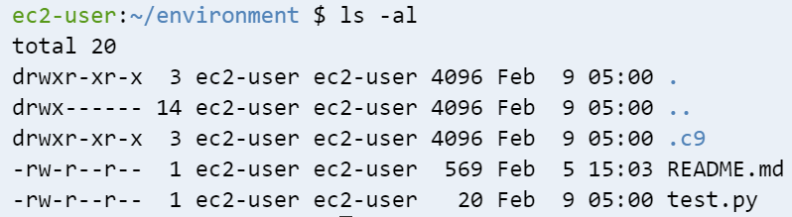

Linux
명령어를 통해서 제어(CLI, command line interface) :
ls : 현재 내가 머물고 있는 폴더(디렉토리)에 있는 파일, 폴더들을 보여주기
파란색 : 폴더
ls –l : 현재 내가 머물고 있는 폴더(디렉토리)에 있는 파일, 폴더들을 자세히 보여주기
ls –l 폴더절대위치 : 절대위치의 폴더(디렉토리)에 있는 파일, 폴더들을 자세히 보여주기
ls –al : 현재 내가 머물고 있는 폴더(디렉토리)에 있는 파일들을 숨김파일(.으로됨) 까지 자세히 보여주기
맨 앞 d ➔ 폴더
권한
소유자
용량
수정날짜
파일이름
pwd : 현재 내가 머물고 있는 폴더(디렉토리)
mkdir 만들 폴더 이름 : 현재 내가 머물고 있는 폴더(디렉토리)에 폴더(디렉토리)를 만든다 (hello 만듦)
touch 만들 파일 이름 : 현재 내가 머물고 있는 폴더(디렉토리)에 파일을 만든다 (hello 만듦)

Slide 9
Linux
명령어를 통해서 제어(CLI, command line interface) :
cd 폴더이름 : 현재 내가 머물고 있는 폴더(디렉토리)에서 다른 폴더로 이동
(팁 : cd 하고 폴더이름 조금만 입력 후, TAB키 클릭, cd : change directory)
cd .. : 부모 폴더(디렉토리)로 이동 [상대경로]
cd 탭 탭 : 현재 내가 머물고 있는 폴더에 있는 파일 및 폴더를 보기
clear : 화면 깨끗!
rm 파일이름 : 파일 삭제 (폴더 삭제는 막 폴더를 삭제하면 위험하니!! 파라미터를 입력해야 된다)
rm –r 폴더이름 : 폴더 삭제
(-r recursive, 재귀적 ➔ 재귀적으로 지워야 안에 다른 파일 혹은 폴더들이 있을 수 도 있으므로!!, 즉 싹 다 지운다!)
rm –d 폴더이름 : 비어있는 폴더 삭제
rm –f 폴더이름 : 묻고 따지지도 않고 지워버린다!

Slide 10
Linux
명령어를 통해서 제어(CLI, command line interface) :
명령어 –help : 명령어에 대한 간단한 설명
man 명령어 : 명령어에 대한 상세한 설명
방향키를 누르면 위, 아래로 움직여서 확인가능
/ 한 뒤, 찾고 싶은 단어를 쓰고 enter를 누르면 그 해당 단어를 찾음!
(n 키를 누르면 그 위치 기준으로 찾아줌)
mkdir –p dir1/dir2/dir3/dir4/dir5 : 한번에 폴더 안에 있는 폴더를 만들 수 있다
키보드 위, 아래 누르면 전에 사용했던 명령어를 가져올 수 있음

Slide 11
Linux
Google을 통해서 명령어 검색하기
영어로 ‘명령어 in linux’ 검색
cp 파일위치_및_파일이름 (한칸띄고) 목적지_파일위치_및_파일이름 : 파일 복사 및 붙여넣기
mv 파일위치_및_파일이름 (한칸띄고) 목적지_파일위치_및_파일이름 : 파일 이동
mv 파일위치_및_파일이름 (한칸띄고) 목적지_파일위치_및_바꿀이름 : 이름 바꾸기

Slide 12
Linux
sudo(super user do)
unix 계열의 특징 ➔ 다중 사용자! (한 컴퓨터가 비싸서, 각각의 user들이 있었음)
권한 : permission
super user or root user 존재
rm –rf / 하면 루트 디렉토리에 있는 모든 파일을 삭제해라!! (심각한 명령!!)
프로그램을 설치하고 싶을 때, apt-get install git → permission 필요!!
sudo apt-get install git
(임시로 명령어만 super user의 권한으로 실행할 경우)
(aws는 sudo yum install git)

Slide 13
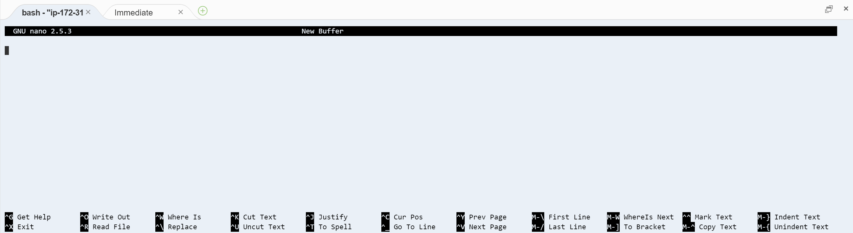
Linux
파일을 만들고 삭제
윈도우 같은 경우 편집기(메모장) 같은 것을 이용
nano ➔ vi
nano 사용
터미널에 nano 입력

Slide 14

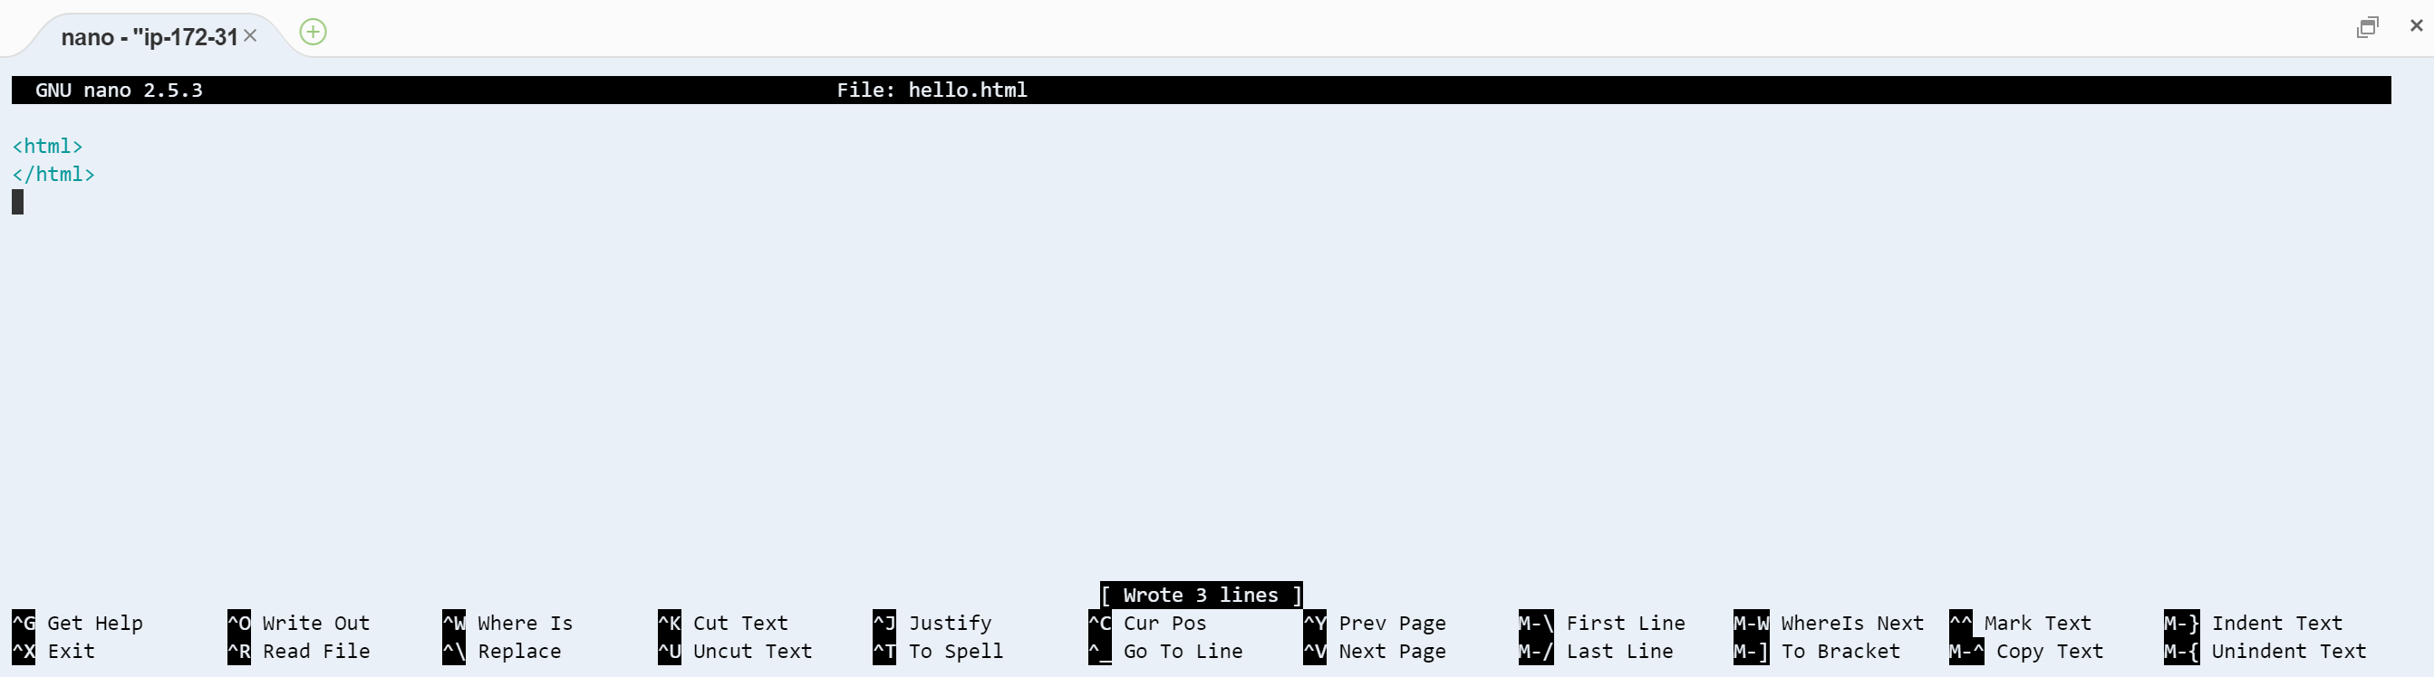
Linux
nano
이름 작성 후, enter
아래와 같이 나옴!
ctrl X를 눌러서 nano나가기
^ → 이거는 ctrl 키
(aws 는 ctrl + alt 키)

Slide 15
Linux
해당 파일을 다시 텍스트 편집기로 편집
ctrl K ➔ 텍스트 잘라내기
(aws → ctrl + alt + K)
ctrl U ➔ cut 한 텍스트 붙이기
(aws → ctrl + alt + U)
ctrl + 숫자6 ➔ 마킹이됨
(aws → ctrl + alt + 6)
[커서를 복사할 녀석의 뒤까지!]
즉 Nano에서 Na를 복사하려면
Nano ← 여기까지 마킹한다
ctrl W ➔ 텍스트 찾기
(aws → ctrl + F)
Linux : ctrl + K (잘라내기)
Window : ctrl + X 느낌
Linux : ctrl + U (붙여넣기)
Window : ctrl + V 느낌
Linux : ctrl + 6 (마킹)
Window : shift 방향키 느낌
Linux : ctrl + W (찾기)
Window : ctrl + F 느낌

Slide 16
Linux
패키지 매니저
ls, mkdir 같은 것도 패키지다!! (내장 패키지)
앱스토어 같은 역할을 해 줌!
Linux의 패키지 매니저의 대표적 ➔ apt와 yum
sudo apt-get update ➔ 패키지 목록을 최신화
htop은 기본 패키지 top의 고퀄리티 버전 작업관리자 같은 것이다
(aws c9 ➔ yum을 이용해야된다, Ubuntu는 apt-get으로 하면 된다! / sudo yum update)
sudo apt-cache search htop ➔ apt-cache에 검색을 htop를 한다
(aws c9 ➔ sudo yum search htop)
sudo apt-get install htop ➔ htop을 설치
(aws c9 ➔ sudo yum install htop)
sudo apt-get upgrade htop ➔ htop을 업데이트
(aws c9 ➔ sudo yum upgrade htop)
sudo apt-get upgrade ➔ apt-get으로 설치한 모든 패키지를 업그레이드
(aws c9 ➔ sudo yum upgrade)

Slide 17
Linux
패키지 매니저
sudo apt-get remove 삭제할패키지
(aws c9 ➔ sudo yum remove 삭제할패키지)

Slide 18
Linux
명령어 기반으로 파일 다운로드
GUI는 클릭해서 다운로드하면 다운로드 됨!
다운로드 받을 때, 필요한 프로그램 ➔ wget 프로그램
wget ➔ url을 통해서 다운로드함
GUI에서 copy link address 한다
wget url ➔ 다운로드됨!
wget –O 저장하고싶은이름 url ➔ 다운로드됨!

Slide 19
Linux
git 버전 관리 시스템
git 설치하기
sudo apt-get install git ➔ git 설치
(sudo yum install git)
git clone 주소 ➔ github에 있는 오픈소스 프로젝트를 복제
(sudo yum install git)

Slide 20
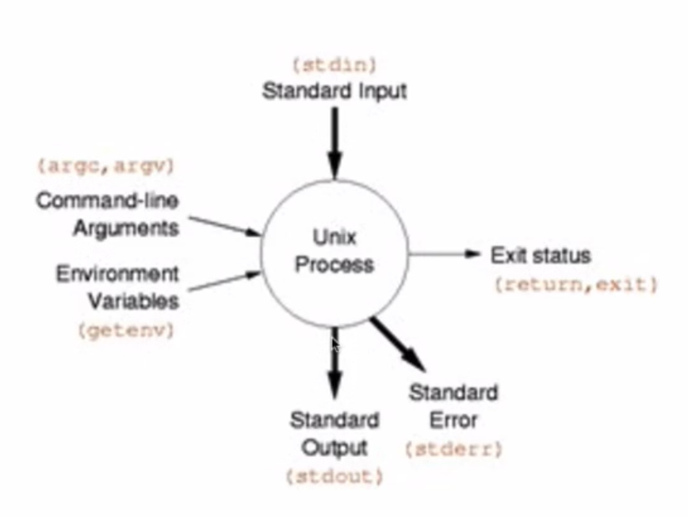
Linux
IO Redirection, iostream
기본 입력들
(예 : 키보드 등)
redirect ( < )를 하면 파일로
(예 : cat < head.txt)
명령어 다음에 오는것
(예 : -al, -O, one.txt 등)
명령어
프로그램
(예 : ls, mkdir 등)
안되면 에러!
redirect( 2> )를 하면 파일로 만듦
결과를 터미널(모니터)에 띄움
redirect( > )를 하면 파일로 만듦

Slide 21
Linux
IO Redirection ➔ Input, Output 방향 바꾸기
Output
ls –l > result.txt : 명령어 결과 값을 텍스트 혹은 파일로 저장하기
(화면에 띄우는 것, 출력되는 방향을 다른 곳으로 바꾸는 것 ➔ Redirection 이라고 한다)
cat result.txt : result.txt 파일 내용을 리눅스 터미널 창에 띄움
rm rename2.txt 1> result.txt : 원래 redirect에는 1> 로 의미가 된다
rm rename2.txt > result.txt ➔ rm rename2.txt 1> result.txt
오류의 문자를 넣고 싶을 경우는
rm rename2.txt 2> result.txt로 하면된다
(stderr를 redirection)
rm rename2.txt 1> result.txt 2> error.log ➔ ‘만약 1>이 안되면 2>를 실행한다’는 의미!

Slide 22
Linux
Input
cat : 입력대기상태에 있고, 키보드를 쳐서 글자를 치고 enter를 누르면 그 글자가 나옴!
(나가려면 ctrl + d)
cat < hello.txt : 키보드가 입력이었는데 ‘hello.txt 파일을 입력으로 받는다!’ 라는 의미
차이
cat hello.txt : command-line arguments로 출력
cat < hello.txt : standard-input으로 출력
head –n1 파일이름 : 엄청 긴 글이 있을 경우, -n1은 1줄 이라는 의미 head 파일이름 하면 10줄 나옴
(head –n1 파일이름 ➔ command-line arguments로 출력)
head –n1 < 파일이름 : -n1은 command-line arguments, 파일이름은 standard-input
head –n1 < 파일이름 > one.txt : 출력결과를 one.txt로 저장해라!

Slide 23
Linux
append
result.txt에 ls –l 정보가 덮어쓰기
ls –l > result.txt
ls –l > result.txt
result.txt에 ls –l 정보가 저장
ls –l >> result.txt
result.txt에 ls –l 정보가 추가됨!
>> : redirect을 하는데, 그 결과를 추가한다!

Slide 24
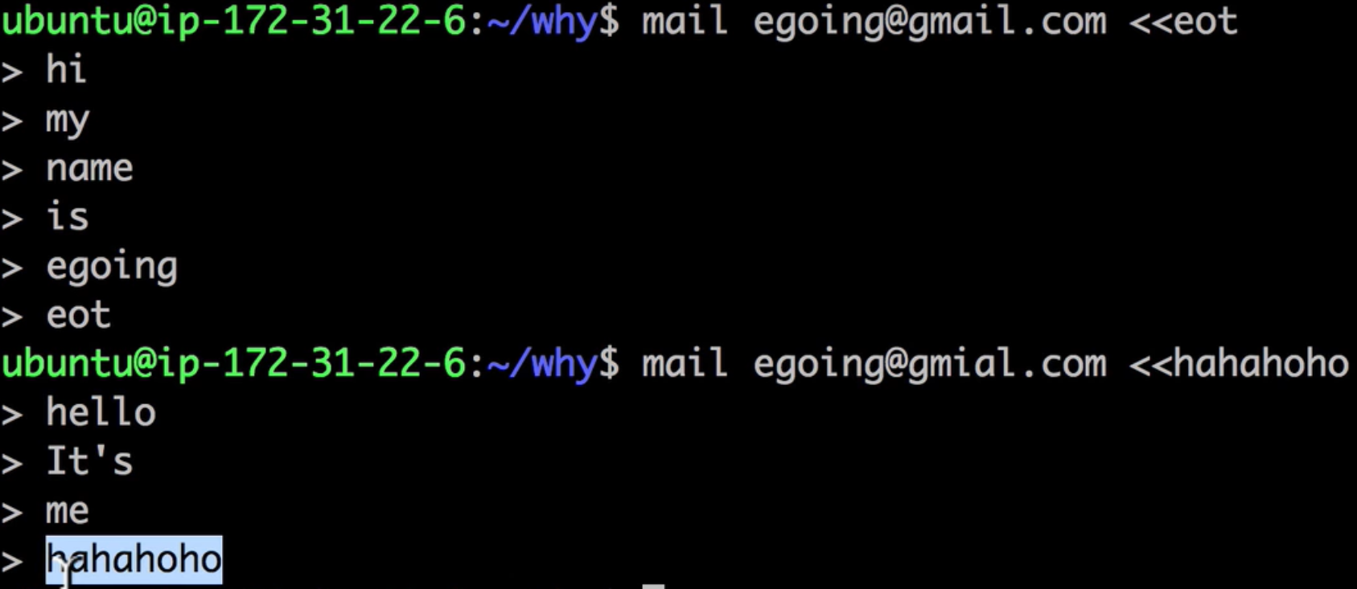
Linux
append
<< : redirect을 하는데, 여러 입력을 넣는다!

Slide 25
Linux
추가 정보
결과 값을 보여주지 않고 싶을 경우
(쓰레기통 같은 느낌)

